Slide 1
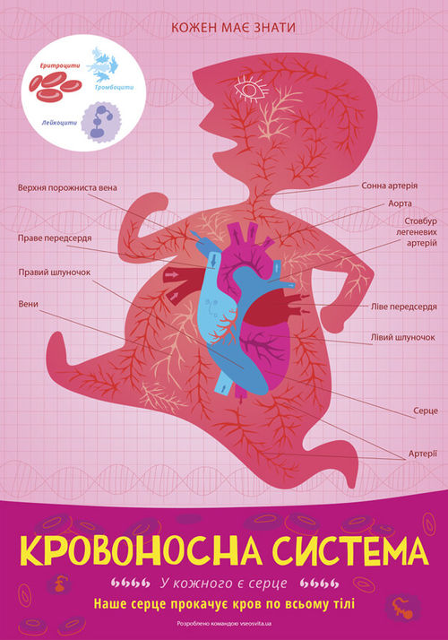
Морфофункціональні особливості серцево-судинної системи ССС дитини
План
Будова серця. Вікові морфологічні і функціональні особливості.
Показники роботи серцево-судинної системи. Вікові особливості.
Регуляція кровообігу.
Склад крові. Вікові особливості.

Slide 2
Серцево-судинна система включає:
Серце
Великі магістральні судини (аорта, легенева артерія);
Коронарні судини (вінцеві судини, лат. corona - вінець) — кровоносні судини, що живлять тканини серця);
Периферичні кровоносні судини (артерії та вени);
Капіляри

Slide 3
ФУНКЦІЇ ОРГАНІВ КРОВООБІГУ
Доставка кисню та поживних речовин гормонів до всіх органів і тканин.
Виведення з організму СО₂ та інших продуктів обміну, що підтримує постійність внутрішнього гомеостазу.
Підтримання артеріального тиску.

Slide 4

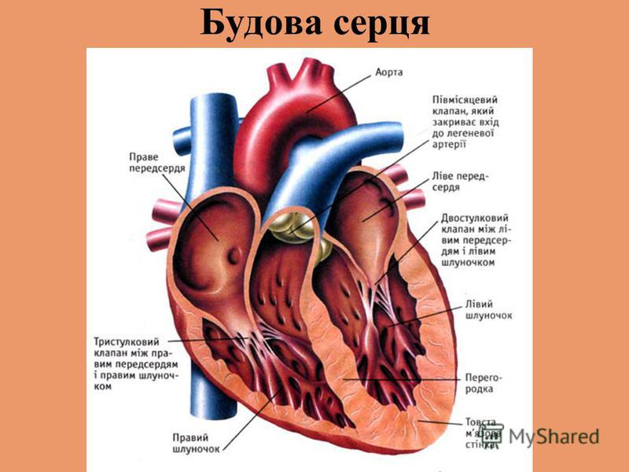
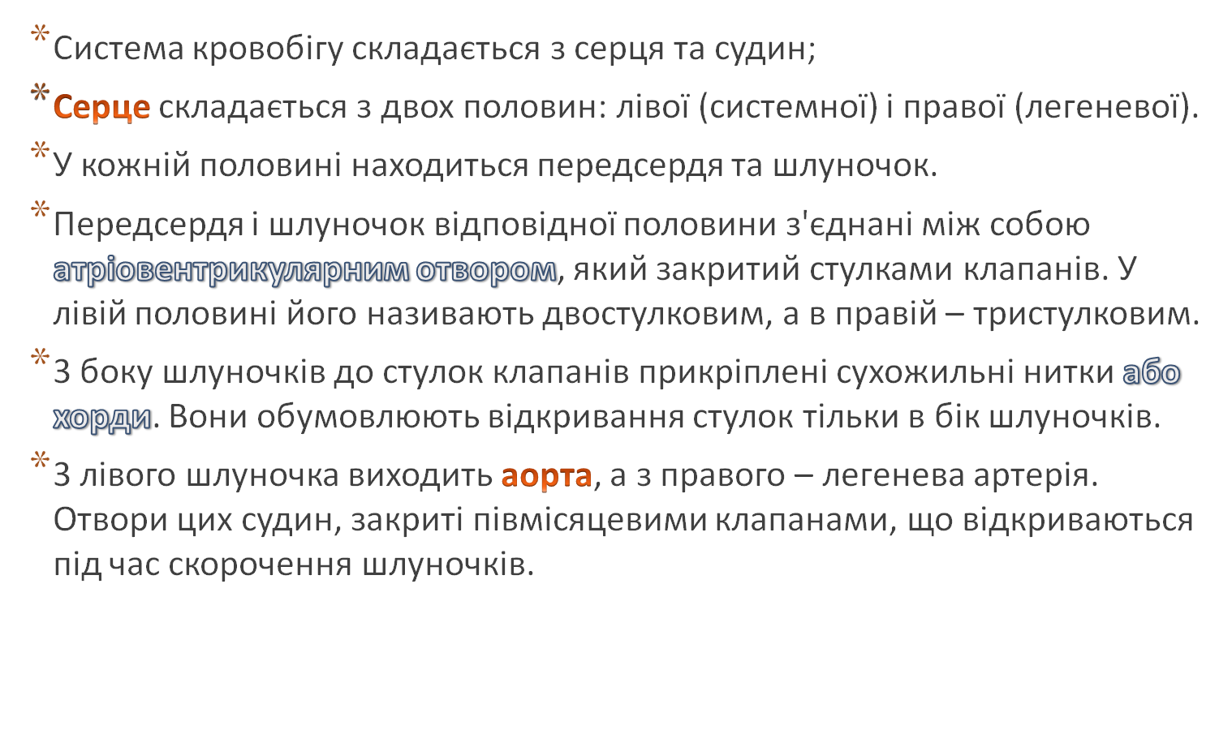

Slide 5
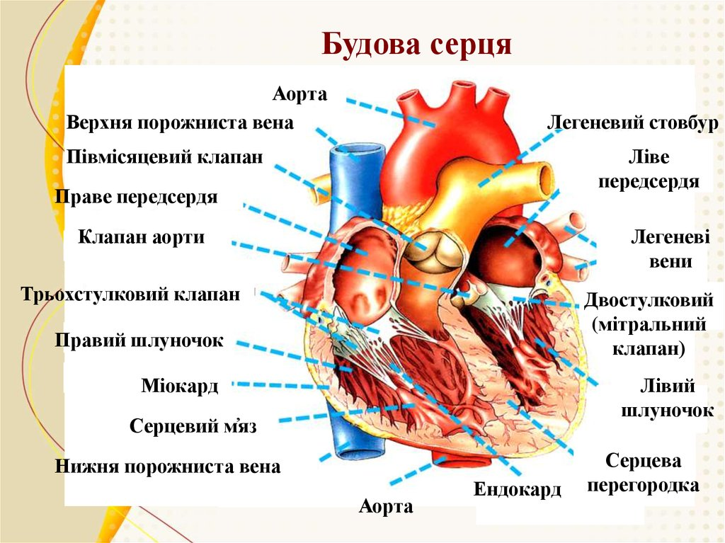

Slide 6
ФУНКЦІЇ СЕРЦЯ
Головна функція – нагнітальна – перекачування крові з венозної системи в артеріальну.
1. Генерація кров'яного тиску (скорочення серця виробляють кров'яний тиск, який забезпечує рух крові по кровоносних судинах).
2. Напрямок руху крові (серце відокремлює малий і великий кола кровообігу і забезпечує оксигенацію крові, що тече до тканин).
3. Забезпечення одностороннього кровотоку (клапани серця забезпечують односторонній потік крові через серце і кровоносні судини).
4. Регуляція кровопостачання (зміни сили скорочень серця регулюють кровопостачання тканин у залежності від зміни їх метаболічних потреб (під час відпочинку, фізичної активності, при зміні положення тіла)).
5. Ендокринна функція (міоцити передсердь секретують натрійуретичний гормон у відповідь на ↑ об'єму крові, що надходить до серця і спричинює розтягування стінок передсердь. Інші фактори, зокрема, підвищення концентрації іонів Na у крові, також можуть стимулювати виділення даного гормону → регулює артеріальний тиск, екскрецію натрію і хлору нирками (↓ реабсорбцію Na у ниркових канальцях, унаслідок чого Na разом із великою кількістю води виводяться з організму у складі сечі), секрецію реніну).

Slide 7
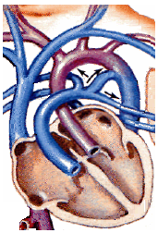
Кровообіг новонародженого
Після народження відбувається перебудова системи кровообігу дитини.
Припиняється плацентарний кровообіг, зупиняється функціонування пупкової вени, венозної протоки.
З першим вдихом дитини наступає спазм артеріальної (Боталової) протоки.
В повному обсязі починає функціонувати мале коло кровообігу.
Легеневі судини новонародженого зберігають властивість звужуватись у відповідь на гіпоксемію, гіперкапнію та ацидоз
ЛП
Артеріальна
протока (Боталова)
(викид венозної крові
з легеневого стовбура
в аорту – нижче місця
відхождення сонних і
підключичних артерій)
Овальное вікно
у міжпередсердній
перегородці
(викид змішаної крові
з правого передсердя
у ліве передсердя)
ПП
ЛЖ
ПЖ

Slide 8
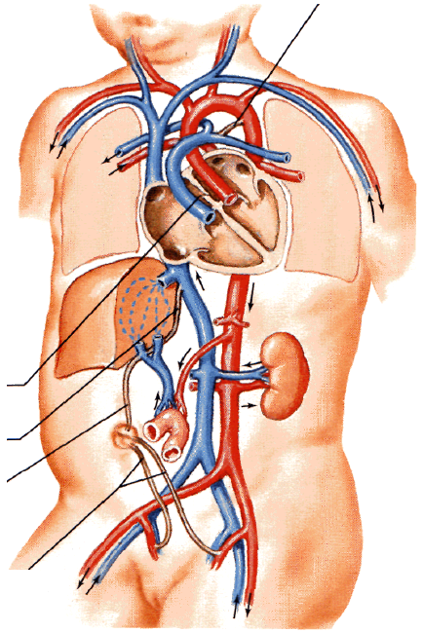
СИСТЕМА КРОВООБІГУ
НОВОНАРОЖДЕНОГО
Боталова протока закрита
(заростає до 2-5 міс)
Овальное вікно закрите
(заростає до 5-7 міс)
Венозна протока закрита
(заростає до 2 міс)
Пупочні артерії і вена
(заростають до 2 міс)

Slide 9
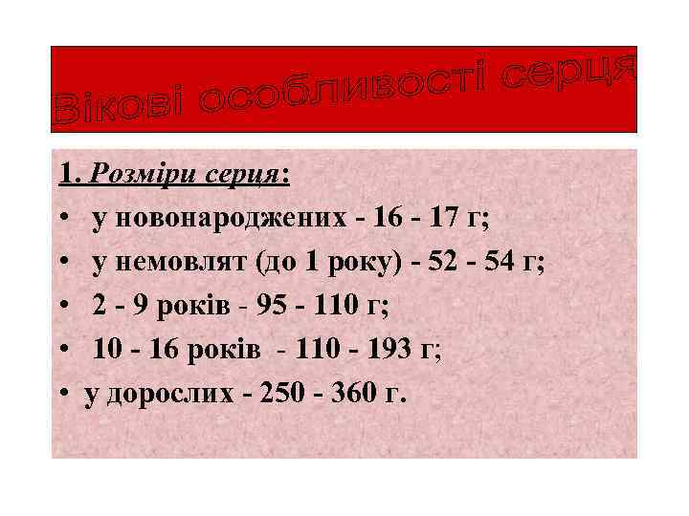

Slide 10
АФО серцево-судинної системи
Серце новонародженого і дітей раннього віку:
Займає значний об’єм грудної клітки і розташовано вище, ніж у дорослого. Це пов’язано з більш високим стоянням діафрагми.
Частіше серце розташовано упоперек, рідше косо і за формою наближається до округлої або кульоподібної і проєцюється між 4-7 грудними хребцями.

Slide 11
Особливості форми серця
Обумовлені не тільки особливостями його розміщення, але й співвідношенням розмірів його порожнин.
Серце новонародженого характеризується відносно більшими розмірами передсердь і недостатнім розвитком шлуночків (праве передсердя більше лівого).

Slide 12
У серці новонародженого -недорозвиненість стінки лівого шлуночка.
Товщина стінок лівого і правого шлуночка однакові (1:1).
З віком збільшується лівий шлуночок, і до 1 року співвідношення дорівнює (1:1,5).
У 5 років – 1:2.
У 14 років – 1:2,76.

Slide 13
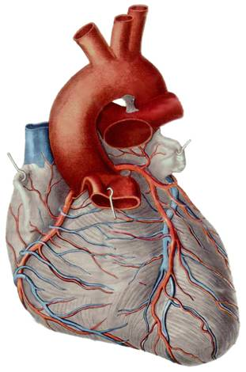
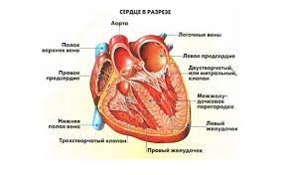
За увесь період росту товщина стінки лівого шлуночка збільшується у 3 рази, а товщина правого – тільки на 1/3.
У новонароджених відносно більша маса серця по відношенню до маси його тіла: - 0,8%, а у дорослих – 0,4%.
З віком відбувається збільшення маси серця: до 8 міс. - маса подвоюється, до 3 років – потроюється, а до 15–річного віку - збільшується у 10 разів.

Slide 14
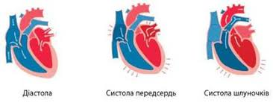
Відношення маси серця до маси тіла підвищується нерівномірно.
Мінімальна маса серця по відношенню до маси тіла спостерігається у віці 5-6 міс. (0,38%), у 8 років у хлопчиків – 0,44%, у 12 років у дівчаток – 0,48%.
Клінічне значення: у ці вікові періоди необхідно дуже уважно відноситися до стану серця дитини, до фізичних та психоемоційних навантажень, так як можливі різні ускладнення та захворювання серця.

Slide 15
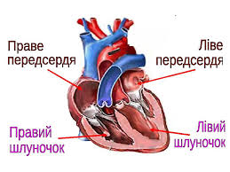
Ріст серця
Нерівномірний.
Найбільш інтенсивний - у дітей 1 року життя,
а також у пре- та пубертатному періоді.
Об’єм серця на 1 році життя збільшується у 2 рази.
До 7 років у 5 разів.
У 14 років – у 7 разів.

Slide 16
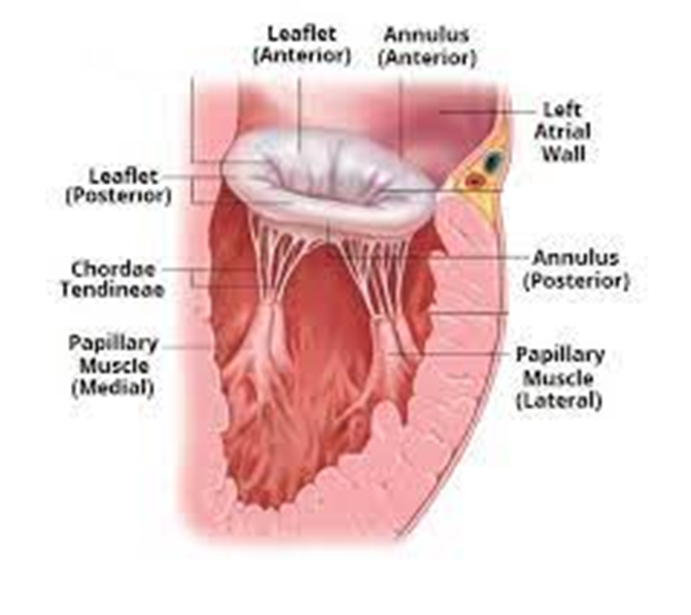
Стимулятором росту лівого шлуночка є зростаючий судинний опір та підвищення з віком артеріального тиску.
Оболонки серця макроскопічно не мають чіткого диференціювання, створки клапанів сформовані недостатньо, сосочкові (папілярні м’язи) недорозвинені.
Сухожилля папілярних м’язів в 2 рази коротше, ніж у дорослих. Це сприяє тому, що у дітей часто відмічається відносна недостатність клапанів серця і шум функціонального характеру

Slide 17
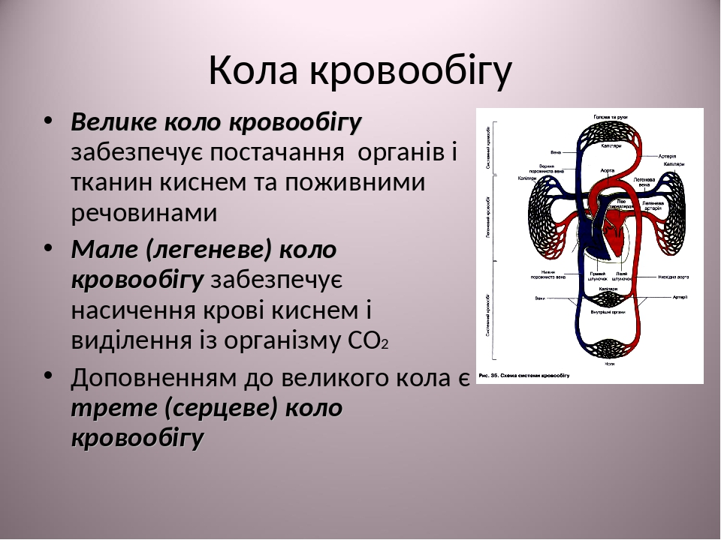

Slide 18
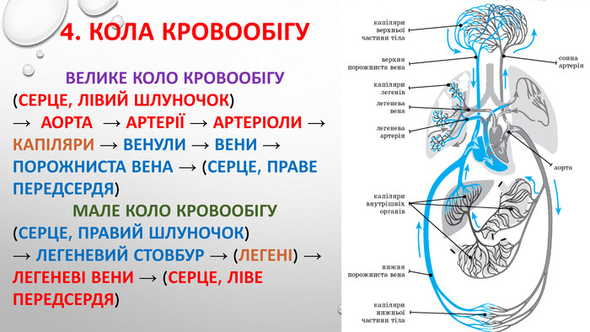

Slide 19
Серцевий цикл– це послідовність подій, які проходять під час одного скорочення серця. Тривалість менше 0,8 сек.
Передсердя
Шлуночки
Систола
(скорочення)
I фаза
Стулкові клапани відкриті.
Півмісяцеві закриті.
Тривалість – 0,1 с.
Діастола
(розслаблення)
II фаза
Стулкові клапани закриті
Тривалість– 0, 3 с
Систола
(скорочення)
Діастола
(розслаблення)
III фаза
Повне
розслаблення
серця.
Тривалість – 0,4 с..
Діастола
(розслаблення)
Діастола
(розслаблення)
Систола - 0, 1 с.
Діастола - 0, 7 с.
Систола - 0, 3 с.
Дістола - 0, 5 с.

Slide 20
АВТОМАТІЯ СЕРЦЕВОГО М’ЯЗА -
- це здатність серця ритмічно скорочуватися без зовнішніх подразників та участі нервової системи під впливом електричних імпульсів,що виникають у самому серці. Специфічна мускулатура утворює у сердці провідникову систему зі скупченням клітинних вузлів – водіїв ритму. Пазухо-передсердний вузол, передсердно-шлунковий вузол (пучок Гісса, ніжки Гісса гілки та волокна Пуркін’є)
Синусний вузол-водій ритму серця в правому передсерді
Провідникова система серця
Скоротлива мускулатура

Slide 21
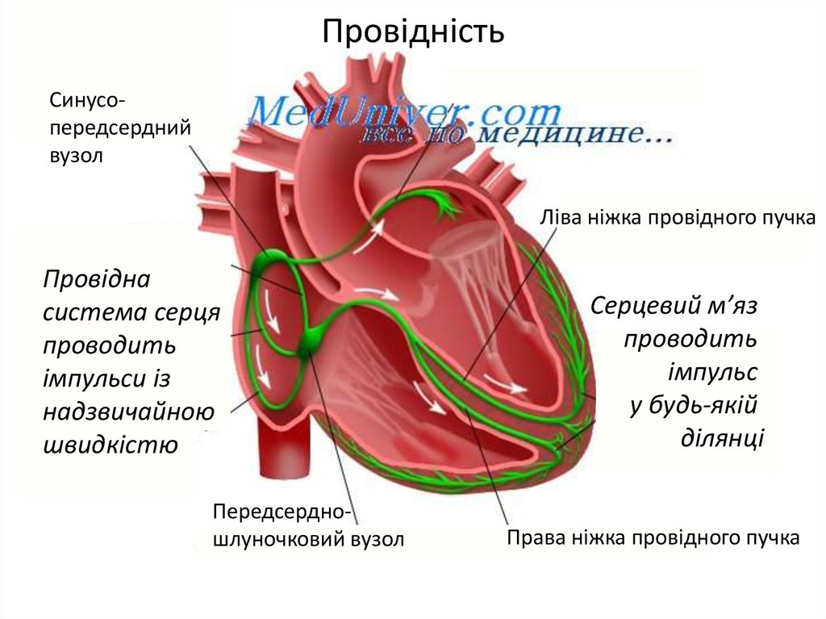

Slide 22


Slide 23
Ударний (систолічний) об’єм крові (УОК) — це кількість біологічної рідини, яке серце викидає за одне скорочення.
Цей показник взаємопов’язаний з рядом інших. До них відносяться хвилинний обсяг крові (МОК) — кількість, яка викидається одним шлуночком за 1 хвилину,
а також число серцевих скорочень (ЧСС) — це сума стиснень серця за одиницю виміру часу.
Формула для розрахунку МОК виглядає наступним чином:
МОК = УО * ЧСС
Наприклад, УО дорівнює 60 мл, а ЧСС в 1 хвилину — 70,
тоді МОК становить 60 * 70 = 4200 мл.

Slide 24
У новонароджених систолічний (ударний) об’єм та хвилинний об’єм крові значно менші, ніж у дорослих.
Скоротлива функція серця (ЧСС) - у дітей більша , ніж у дорослих:
У новонароджених – 140-160 за хв.
6 міс – 130-135 за хв.
1 рік – 120-125 за хв.
5 років – 100 за хв.
10 років – 80-85 за хв.
старше 12 років - 70-75 за хв.

Slide 25
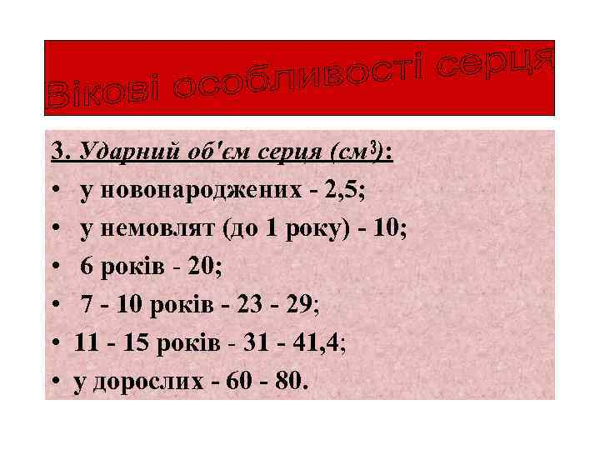

Slide 26
В артеріальному тиску виділяють два показники:
систолічний тиск (верхній) – показує силу впливу на стінки артерій під час викиду крові серцем;
діастолічний тиск (нижній) – відображає опір периферичних судин.
Артеріальний тиск вимірюється в міліметрах ртутного стовпа (мм рт. ст.). При цьому, першим вказується значення систолічного тиску, а другим – діастолічного.
Досить часто особи, що вперше зіткнулися з підвищеним або зниженим тиском, не знають, який тиск має бути в нормі.
Рівні нормального артеріального тиску:
оптимальний тиск, при якому верхній тиск становить не більше 120 мм рт. ст., а діастолічний – менше 80 мм рт. ст.;
нормальний артеріальний тиск – це тиск в діапазоні 120-129 мм рт. ст. (систолічний) і 80-84 мм рт. ст. (діастолічний);
підвищений нормальний тиск – систолічний тиск становить 130-139 мм рт. ст., а діастолічний – 85-89 мм рт. ст.
120 /80 мм рт. ст.,
90+2n/ 60+ n n рік дитини

Slide 27
Артеріальний тиск
У дітей менший, ніж у дорослих.
Більш низький тиск обумовлений меншою скоротливою та нагнітаючою функцією серця, відносно більшим просвітом артерій, недостатнім розвитком еластичних волокон артерій.
Систолічний АТ при народженні дорівнює 76 мм.рт.ст.
У дітей до 1 року його можна розрахувати за формулою: 76+n, де n – вік дитини у місяцях.
В 1 рік АТс складає 90 мм.рт.ст. і у подальшому зростає на 2 мм.рт.ст. кожен рік.
Орієнтовна формула: 90+2n, де n - вік дитини (у роках)
Величина АТд складає ½-1/3 систолічного.
Орієнтовна формула: 60+n, де n - вік дитини (у роках).

Slide 28
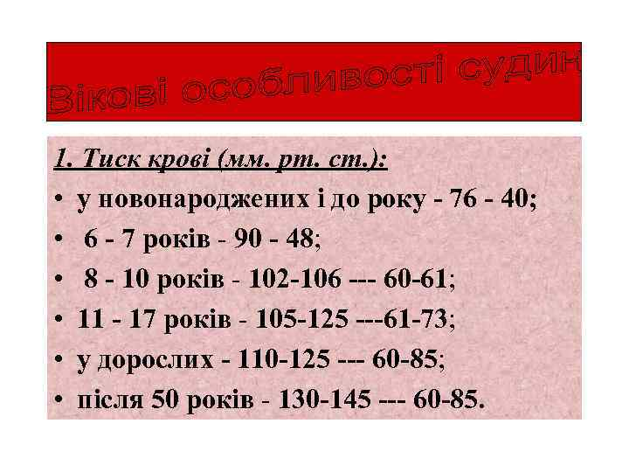

Slide 29
Кров'яний тиск у дітей легко змінюється під впливом різних зовнішніх чинників. Так, під час переходу тіла із сидячого положення в горизонтальне кров'яний тиск у більшості дітей ↑ на 10-20 мм рт.ст.
На кров'яний тиск дітей впливають кліматичні та географічні умови місцевості (діти усіх вікових груп, що проживають на півдні, мають тиск крові нижий, ніж мешканці півночі).

Slide 30
Тиск крові у дітей різко змінюється під впливом емоцій: систолічний тиск ↑ на 20-40 мм рт.ст., діастолічний - на дещо меншу величину.
У грудних дітей спостерігають ↑тиску під час прийому їжі.
Уранці кров'яний тиск у них буває нижчий, ніж увечері.

Slide 31
На кров'яний тиск впливають і заняття у школі. З початку навчального дня відзначають підвищення діастолічного тиску від уроку до уроку та пониження систолічного (тобто зменшується пульсовий тиск). До кінця навчального дня артерільний тиск підвищується. За наявності уроків праці та фізкультури відзначено менше зниження пульсового тиску.
Під час м'язової роботи у дітей підвищується систолічний і дещо знижується діастолічний тиск.

Slide 32
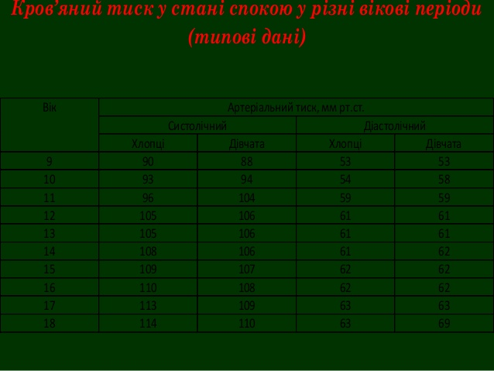

Slide 33
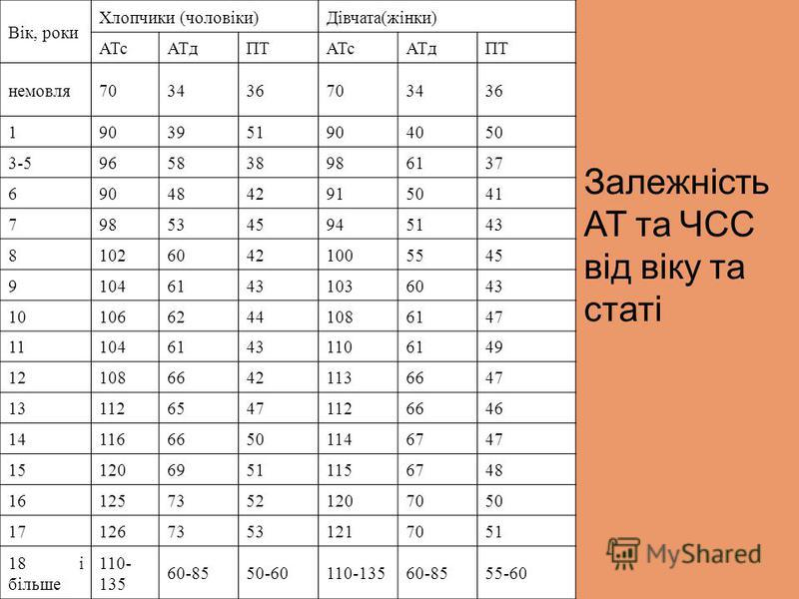

Slide 34
ОБ’ЄМ ЦИРКУЛЮЮЧОЇ КРОВІ
ОЦК коливається за рахунок крові, що знаходиться у депо (селезінка, печінка, легені).
ОЦК у новонароджених – 147 мл/кг,
в 1-3 р. – 67,5-78,5 мл/кг,
в 4-6 р.- 65,3- 79,7 мл/кг,
в 7-9 р. – 70,5-88,5 мл/кг,
в 10-14 років – 66,5-83,5 мл/кг.
У хлопчиків ОЦК більший, ніж у дівчаток.
Збільшення ОЦК: під час мязової роботи, при підвищеній t повітря, гіпоксії, серцевій недостатності, при вроджених вадах серця.
Зменшення ОЦК спостерігається при кровотечах, судинній недостатності (колапс, шок, непритомність), під час сну.

Slide 35
ШВИДКІСТЬ КРОВОПЛИНУ У ДІТЕЙ
Швидкість кровоплину – час (у сек), необхідний для проходження часткою крові певного шляху в ССС. Вона залежить від АТ, хвилинного об’єму крові, стану периферійних судин, в’язкості крові.
Швидкість кровоплину на відрізку рука-вухо:
- 4-6 років – 5,0 (3,5-7,2) м/сек
- 7-10 років – 5,1 (3,0-7,2) м/сек
- 11-14 років – 6,3 (4,4-10,5) м/сек.
Пришвидшення кровоплину буває під час фізичного і емоційного навантаження, при анемії, ін.захв-х.

Slide 36
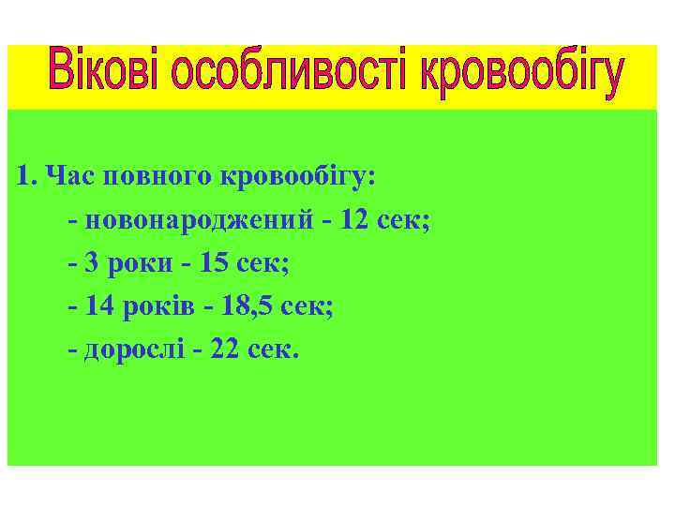

Slide 37
Регуляція роботи серця
нервова
гуморальна
Рецептори знаходяться
у середині порожнини серця
та великих судин.
Гормони - біологічно активні речовини, що виробляються залозами внутрішньої секреції.

Slide 38
Нервова регуляція
Парасимпатичний
нерв
(блукаючий)
Симпатичний
нерв
Підсилює роботу серця
Уповільнює роботу серця

Slide 39
Гуморальна регуляція
Сповільнює роботу серця
Підсилює роботу серця
Ацетілхолін
(є медіатором
багатьох синапсів),
йони калію.
Адреналін,
норадреналін,
серотонін,
тироксин,
йони кальцію.

Slide 40
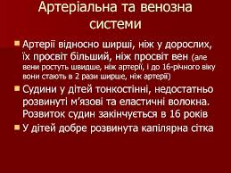

Slide 41
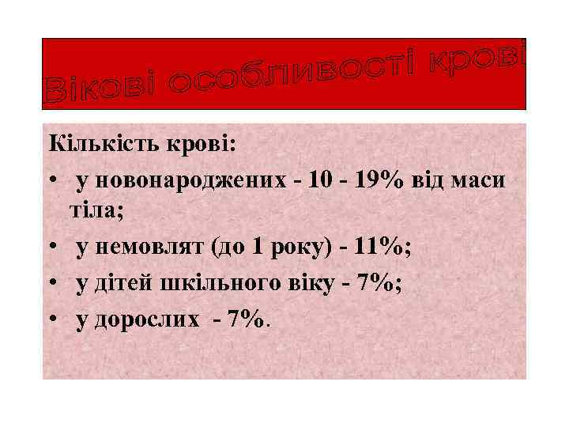

Slide 42
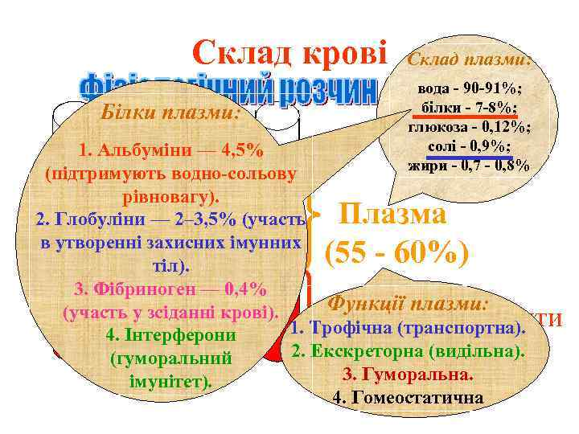

Slide 43
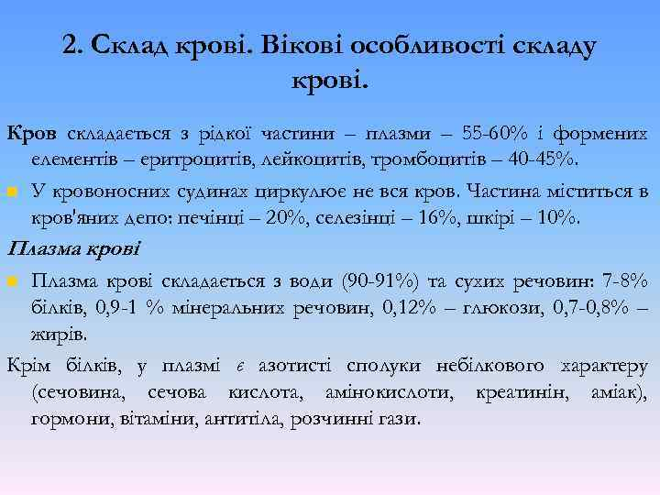

Slide 44
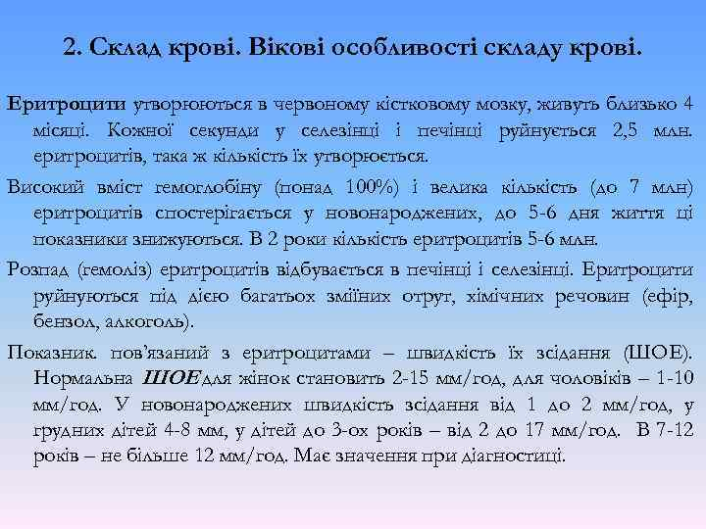

Slide 45
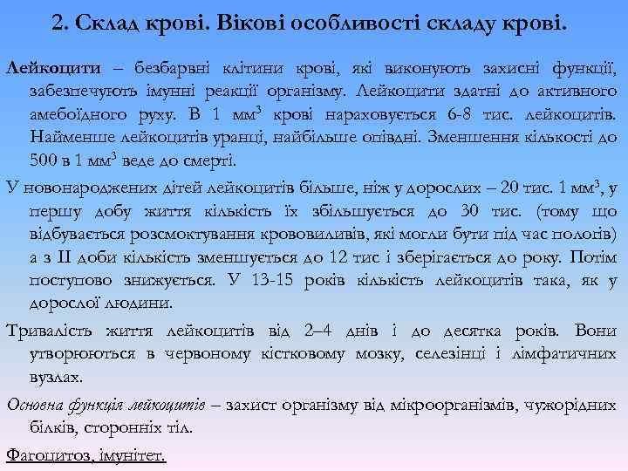

Slide 46
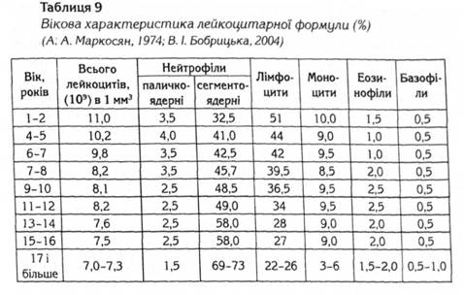

Slide 47
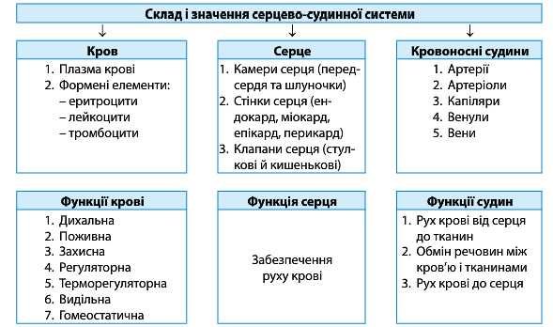

Slide 48
Анатомо-фізіологічні особливості серцево-судинної системи у дітей різного віку
• Анатомічно серце новонародженого розташоване більш краніально за рахунок високого стояння діафрагми.
• Значно більший об'єм серця відносно об'єму грудної клітки.
• Форма серця куляста.
• Правий та лівий шлуночки приблизно однакові за об'ємом і товщиною стінки на момент народження.
• Після народження інтенсивно ростуть ліві відділи серця за рахунок збільшення судинного опору та артеріального тиску.
• Темп росту магістральних судин менший, ніж темп росту серця.
• У новонароджених співвідношення діаметрів легеневої артерії та аорти інше (аорта – 16 мм, легенева артерія – 21 мм); у віці 10-12 років їх діаметр стає однаковим, а в дорослих аорта завжди більша за легеневу артерію (аорта – 80 мм, легенева артерія – 74 мм).
• Кровоносні судини новонароджених мають тонку стінку, у них недостатньо розвинені м'язові та еластичні волокна.
• У новонароджених просвіт відповідних артерій та вен однаковий.
• Капіляри в дітей добре розвинені, відносно широкі й короткі.
• Пульс у дітей усіх вікових категорій більш частий, ніж у дорослих, за рахунок більш інтенсивного обміну речовин та пізнього розвитку вагусної іннервації серця.
• Артеріальний тиск у дітей менший, ніж у дорослих. Для орієнтовного розрахунку артеріального тиску (мм рт. ст.) у дітей старше 1 року можна використовувати формулу:
систолічний артеріальний тиск = 90 + 2n, діастолічний артеріальний тиск 60 + 2n, де n – вік дітей у роках.

